Slide 1
Муниципальное казенное дошкольное общеобразовательное учреждение
« Детский сад №6 Дюймовочка»
Дистанционное занятие для детей подготовительной группы
на тему:
«Комнатные растения»
подготовила
воспитатель группы №2 « Теремок»
Коняшкина Е.В.
г.Людиново 2020

Slide 2
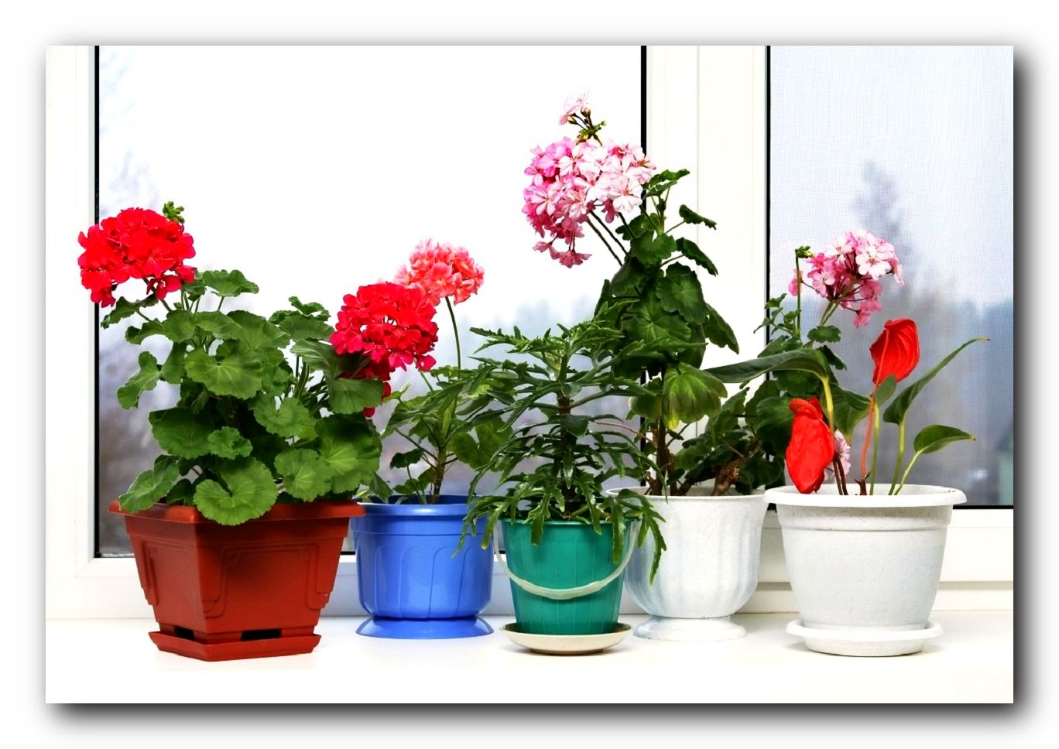
Сад зеленый на окошке
Средь зимы у нас растет.
Посмотрите - эти крошки,
Вон гигант большой растет.
Как нежны у них цветы.
Стебли - чудной красоты.

Slide 3
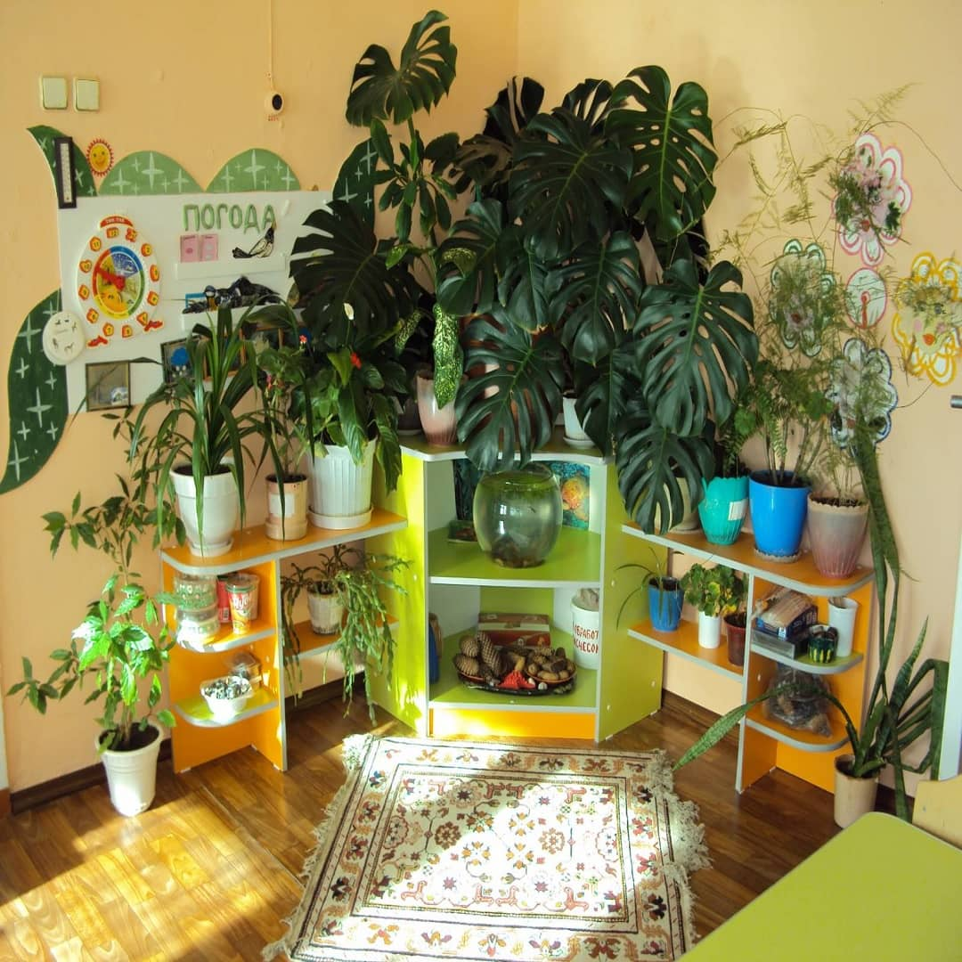
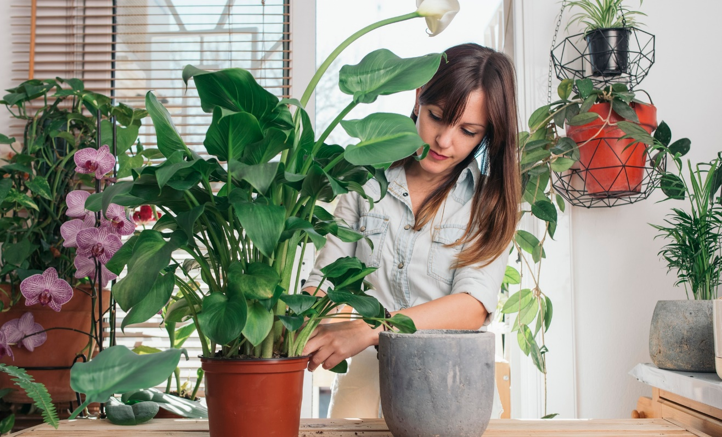
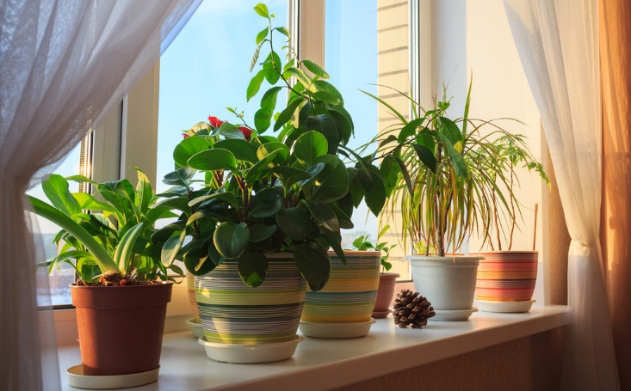
Какие растения называются комнатными?

Slide 4
Какие комнатные растения вы знаете?

Slide 5
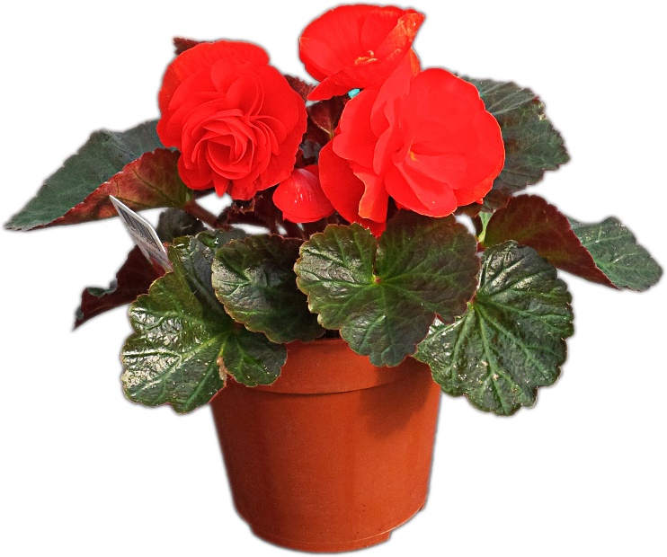
Какие комнатные растения вы знаете?

Slide 6
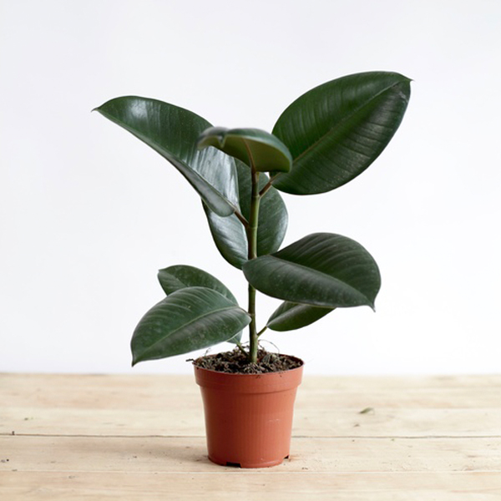
Какие комнатные растения вы знаете?

Slide 7
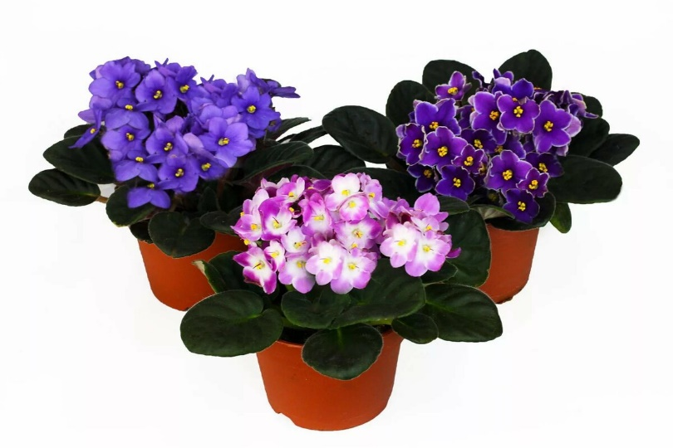
Какие комнатные растения вы знаете?

Slide 8
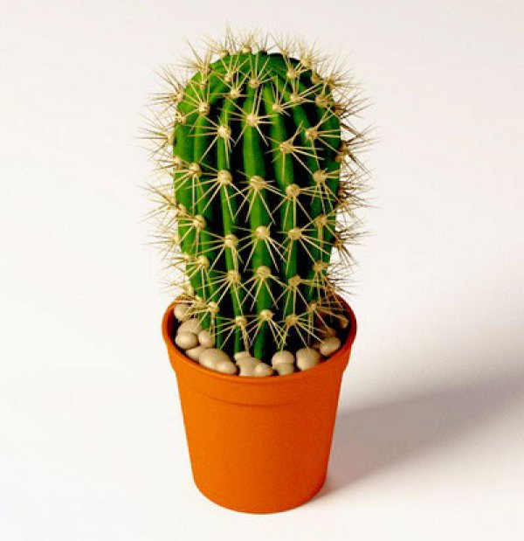
Какие комнатные растения вы знаете?

Slide 9
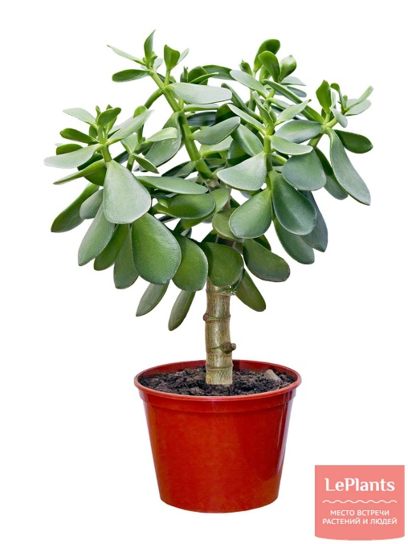
Какие комнатные растения вы знаете?

Slide 10
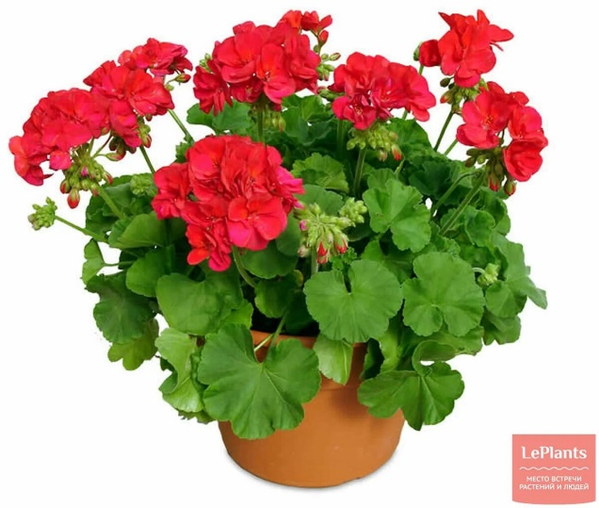
Какие комнатные растения вы знаете?

Slide 11
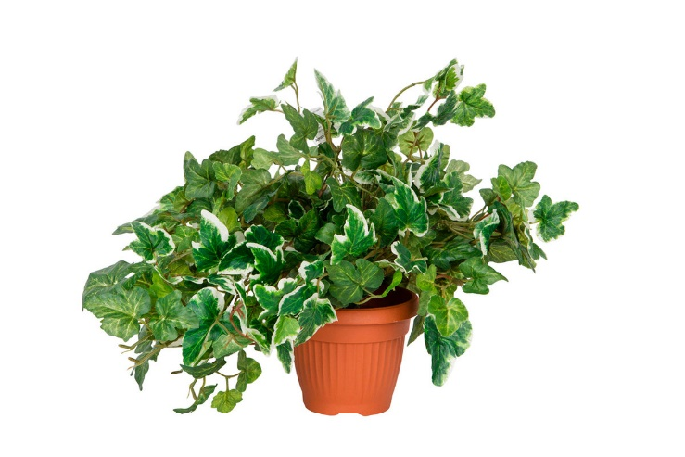
Какие комнатные растения вы знаете?

Slide 12
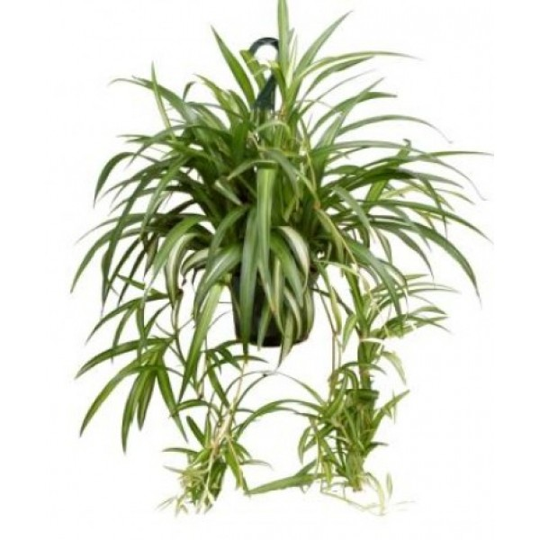
Какие комнатные растения вы знаете?

Slide 13
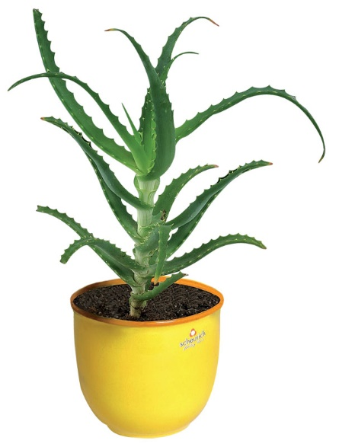
Какие комнатные растения вы знаете?

Slide 15
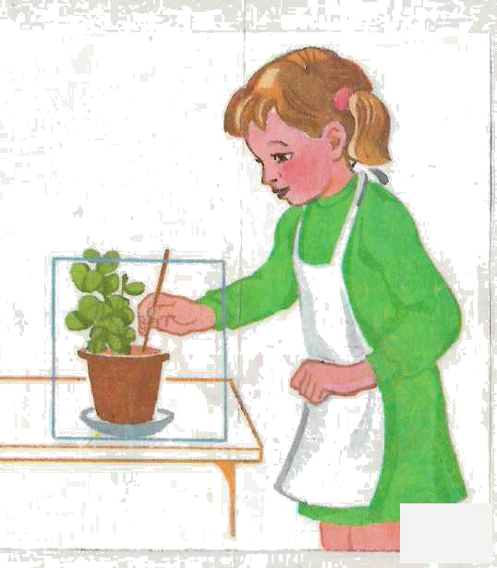
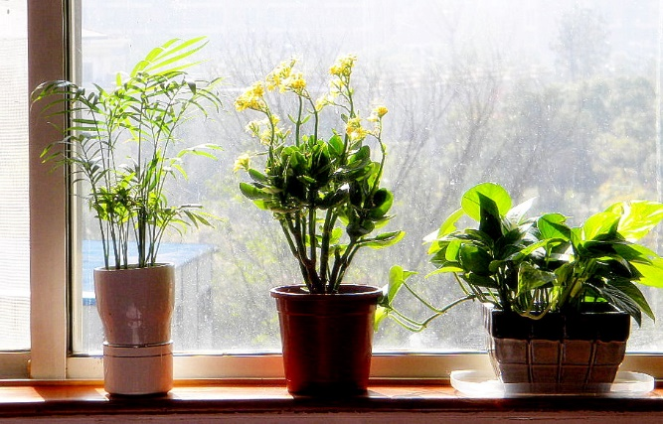
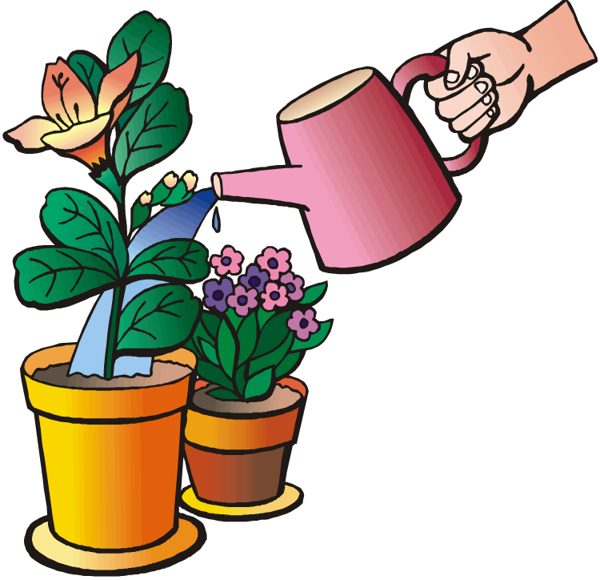
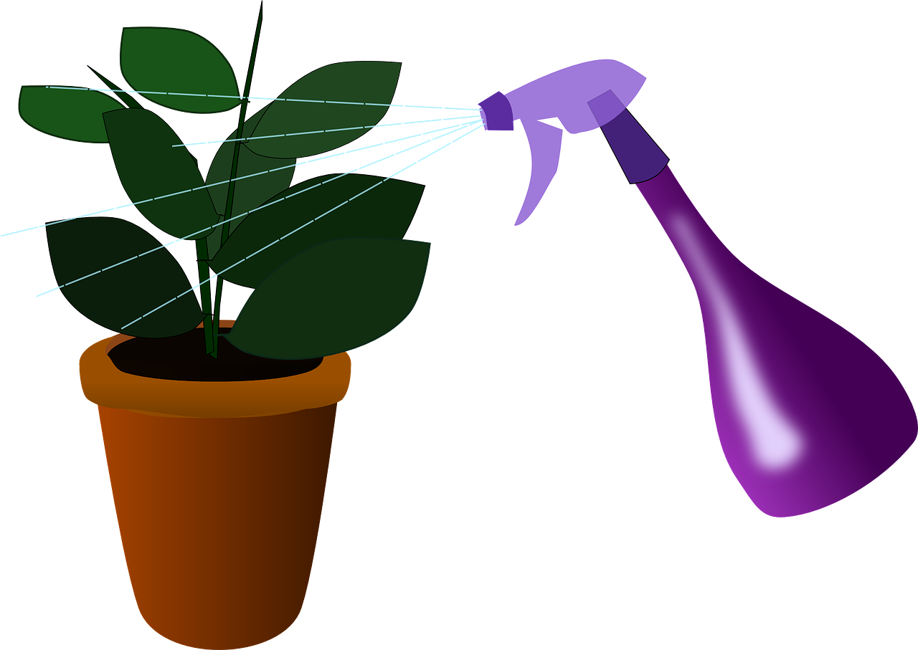

Slide 16
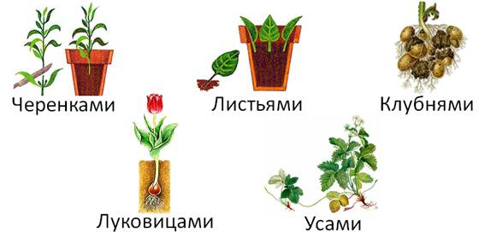
Как размножаются комнатные растения

Slide 17
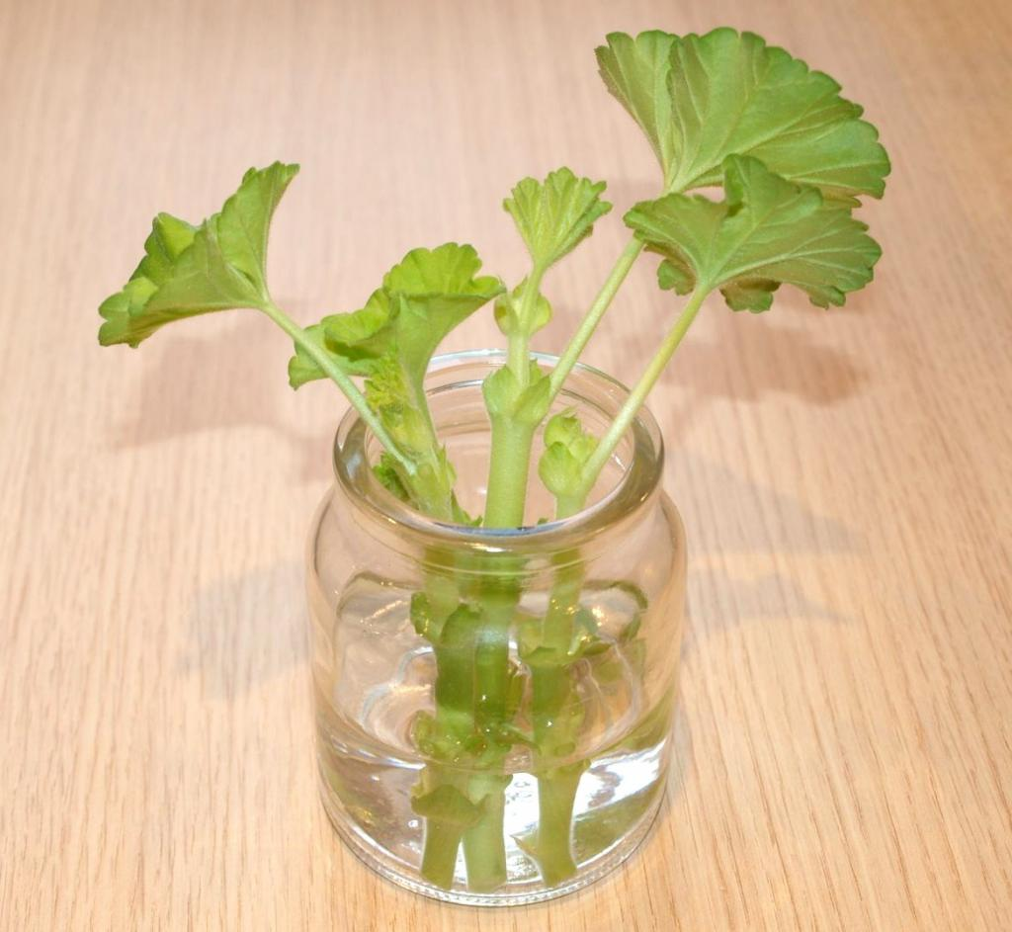
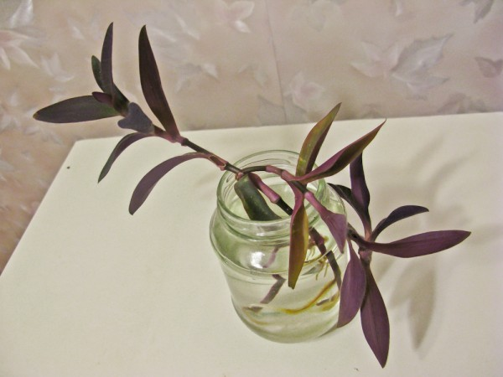
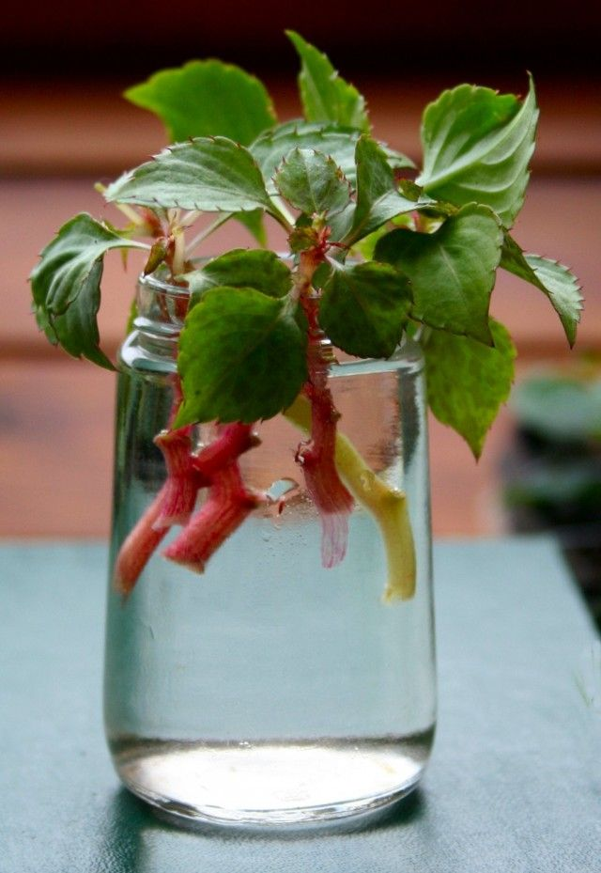
Традесканция
Герань
Бальзамин

Slide 18
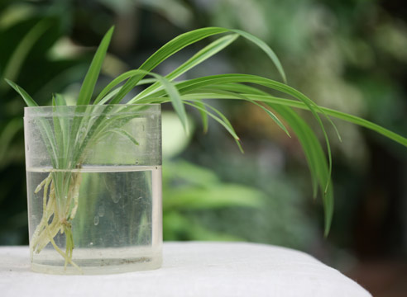
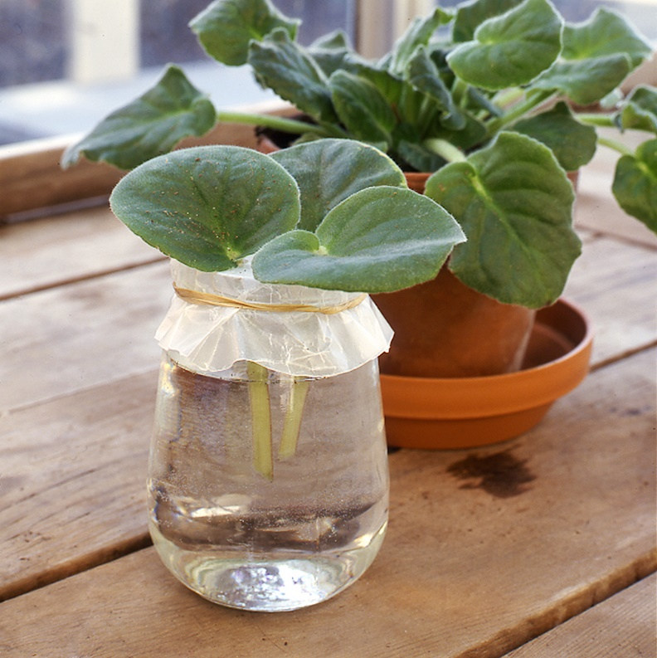
Фиалка
Хлорофитум.

Slide 19
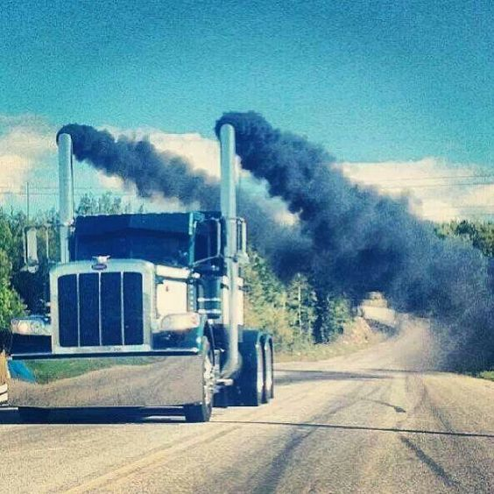
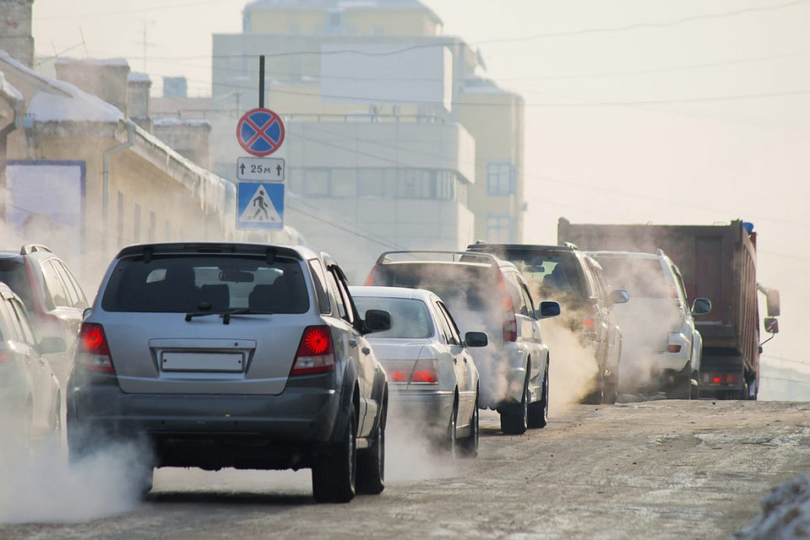
Почему комнатные растения так
важны для человека?

Slide 20
Бегония-прекрасно увлажняет воздух, а также вытягивают из него пыль.
Кактус, особенно с длинными иголками, уничтожает микробов и защищает организм человека от вредного электромагнитного излучения.

Slide 21
Алоэ применяется в народной
медицине для заживления ран и ожогов.
Фикус, кроме своей способности насыщать воздух кислородом, устраняет токсины и вредные летучие вещества.

Slide 22
Герань это растение благотворно влияет на нервную систему человека.
Хлорофитум обладает уникальной способностью очищать воздух в квартире от вредных веществ.

Slide 23
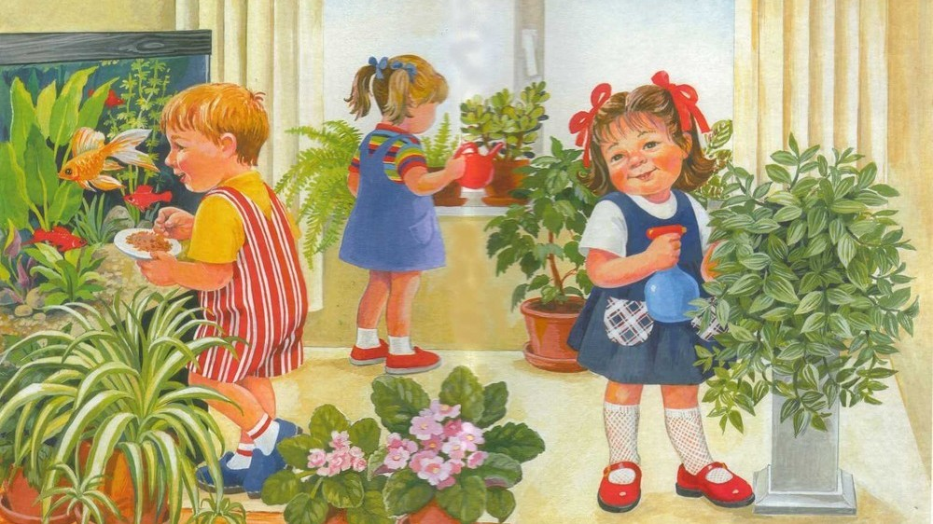
Цветы, как люди, на добро щедры.
И, свежее дыханье отдавая,
Они цветут, сердца отогревая,
Как маленькие теплые костры.

